Slide 3
اللغة ( الكتابة ) السومرية The Sumerian Language

Slide 4
أعـــــــــداد
م . م. حيدر عقيل عبد

Slide 5
الفئات المستهدفة
* طلبة المرحلة الاولى / قسم الدراسات المسمارية / كلية الاثار .
* طلبة المرحلة الثانية/ قسم الدراسات المسمارية / كلية الاثار .
* طلبة المرحلة الثالثة/ الفرع المسماري / قسم الاثار / كلية الآداب .
* طلبة المرحلة الرابعة / الفرع المسماري / قسم الاثار / كلية الآداب .

Slide 6
ابتكار الكتابة
ان الافتراض العام المقبول حول اختراع الكتابة
أوجدت بسبب الحاجة الى توثيق ما يعطى او يؤخذ من مواد و سلع مختلفة بدلا من الاعتماد على الذاكرة

Slide 7
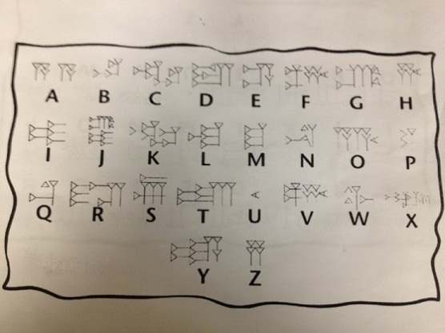
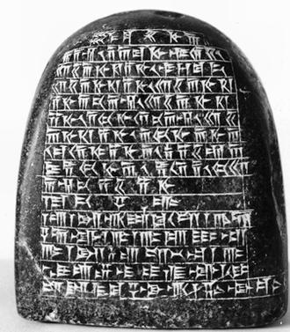
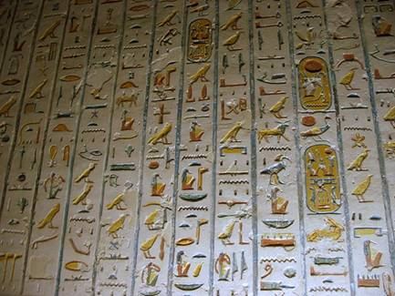
نماذج كتابية قديمة مختلفة

Slide 8
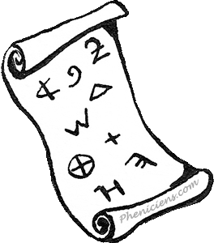
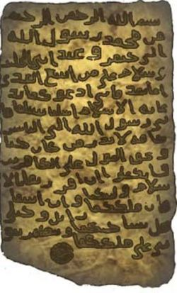
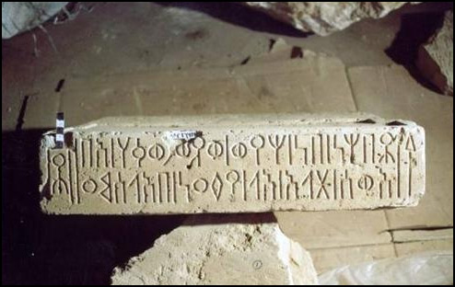
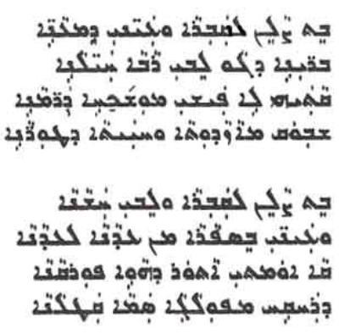
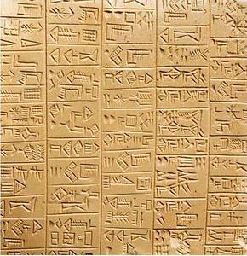
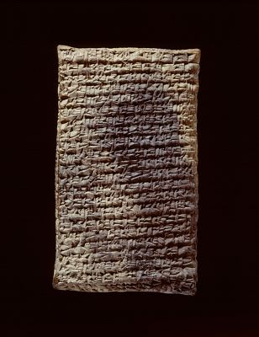

Slide 9
ما المقصود بالحاجة للتوثيق و عدم الاعتماد على الذاكرة
بعد ان ظهرت المدن و ازدادت الاعمال خصوصا بعد نشوء المعابد التي عدت المؤسسة الاقتصادية في المدينة .
كان المعبد يقوم باستلام القرابين و النذور و صرفها لها لتلبية الاحتياجات اليومية
بمرور الزمن توسعت المدن و تطورت الحياة و ازداد عدد السكان فأزدادت مدخولات و مخرجات المعابد زيادة كبيرة اصبح من الضروري معها الاعتماد على وسيلة اخرى غير الذاكرة لتسجيل ما يؤخذ و يعطى من المعبد .
* من هنا اقتضت الضرورة توثيق ذلك بتسجيل اعداد المواد كأن يوضع خط واحد لكل سلعة او مادة واحدة ، ثم تطور الى رسم صورة الشيء المراد الى جانب عدده كأن يكون رأس ماشية محدد و بجانبه عدد من الخطوط تمثل عدد رؤوس الماشية المراد تدوينها
أقدم نظم الكتابة هي عبارة رسم عن صورة الشيء المراد تدوينه ، وجد هذا النوع من الكتابة في الطبقة الرابعة أ في الوركاء ، و تعود للفترة من 3200 - 2800 ق.م.
ثم تلى ذلك تطور الكتابة على يد العراقيون القدماء مبتكري الكتابة الى مراحل متعددة و أنتشرت من ارض بلاد الرافدين الى كافة بقاع العالم .

Slide 10
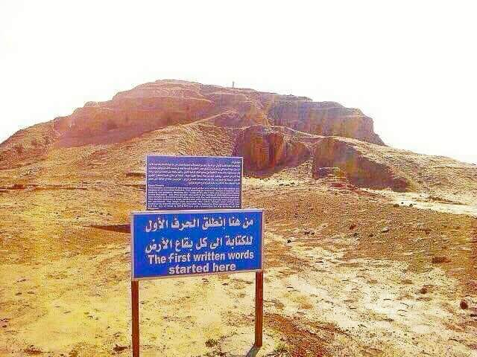
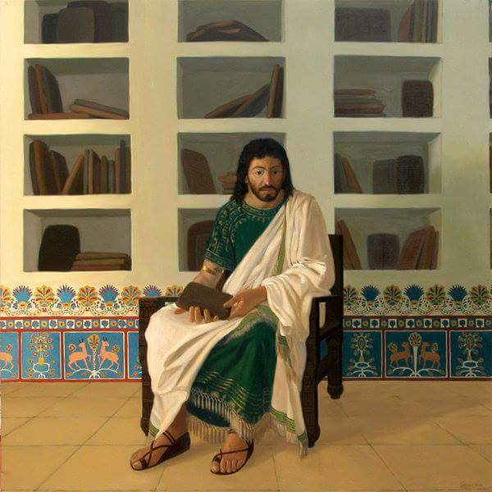

Slide 11
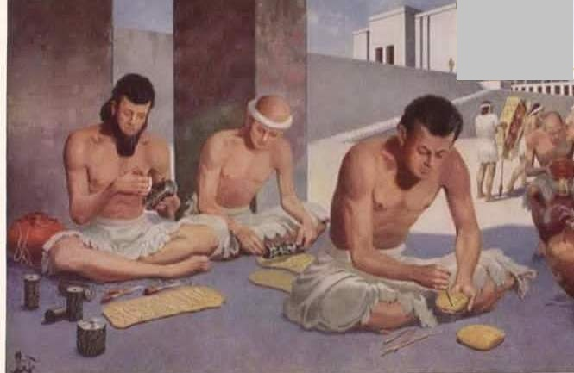
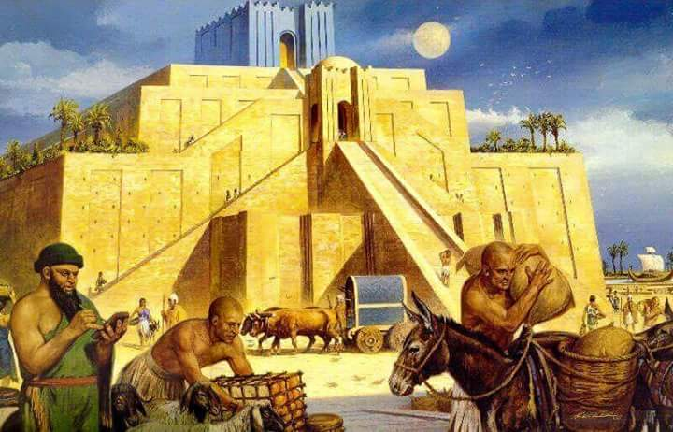
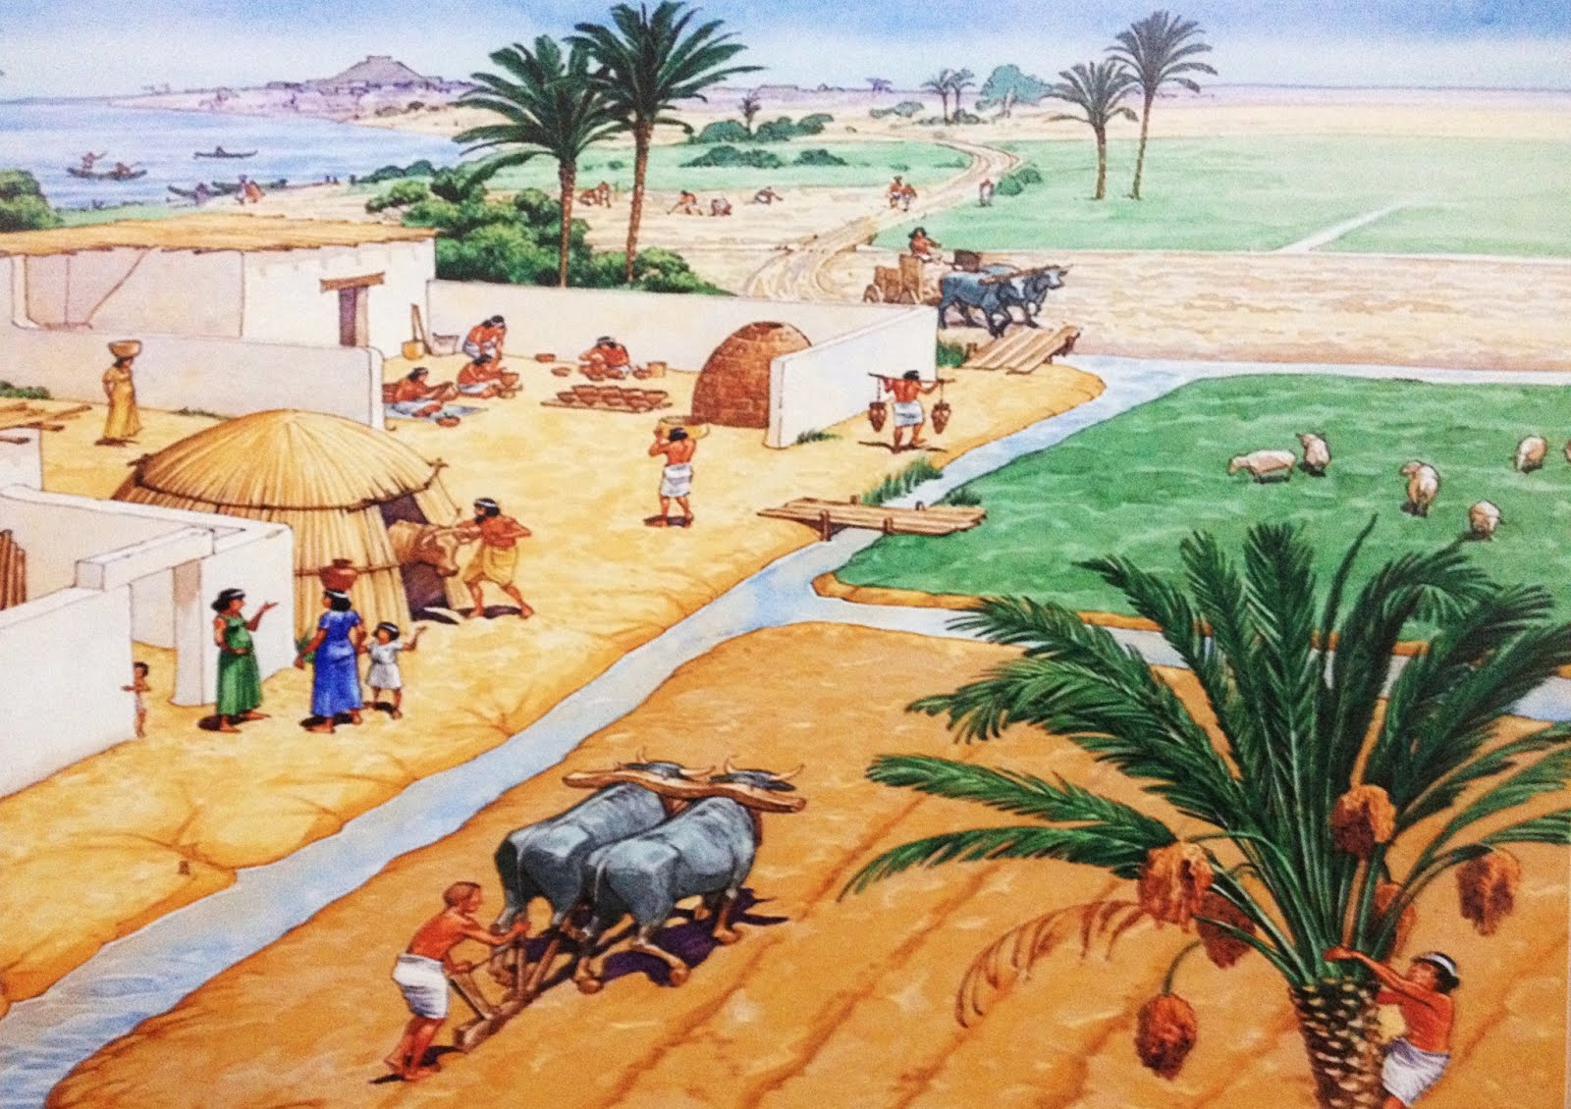
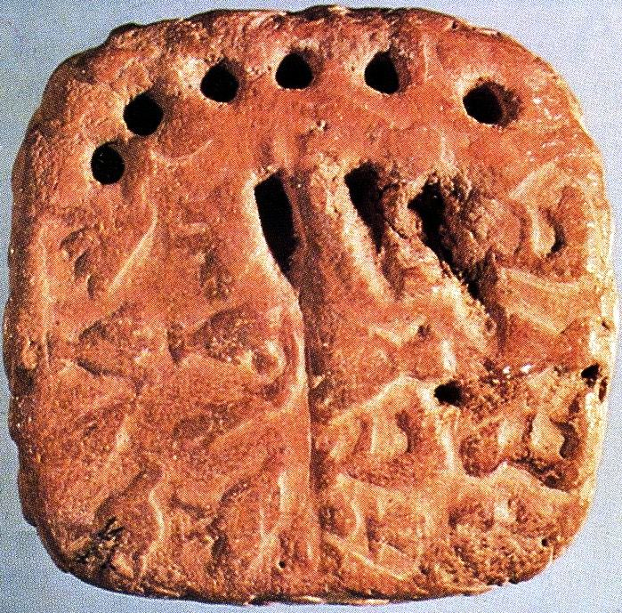

Slide 12
